Slide 1
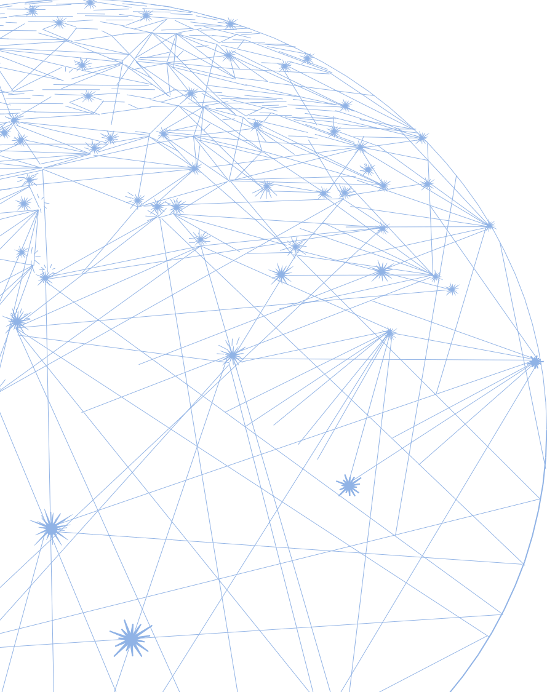

В. А. Смирнов
доктор физ.-мат. наук, профессор,
заведующий кафедрой
элементарной математики и теории чисел
Московского педагогического
государственного университета
Площадь.
Задачи на разрезание
2024

Slide 2

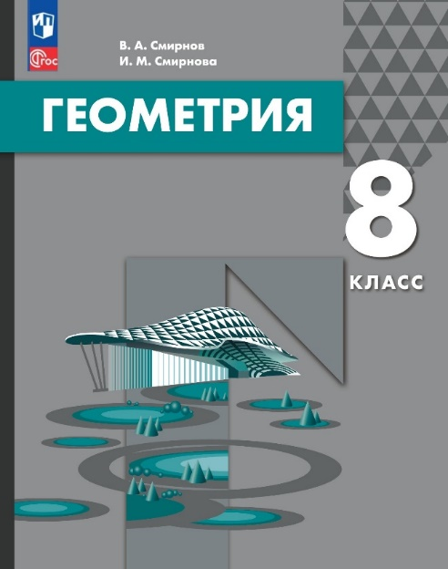

Наши новые учебники геометрии, входящие в Федеральный перечень 2023-2024 уч. г.

Slide 3
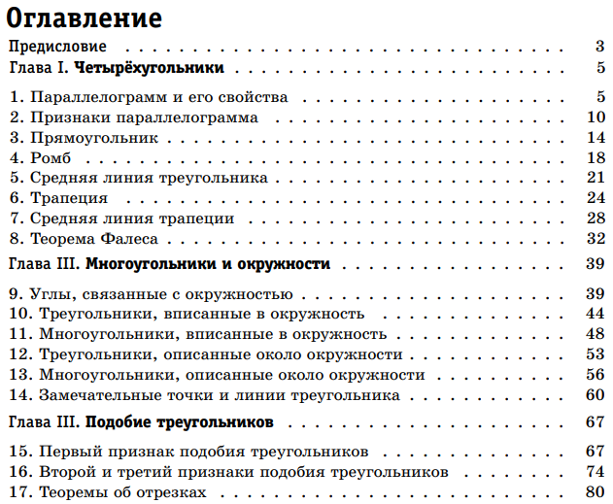
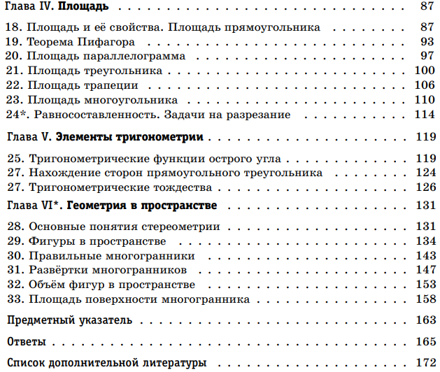
Учебник 8 класс

Slide 4
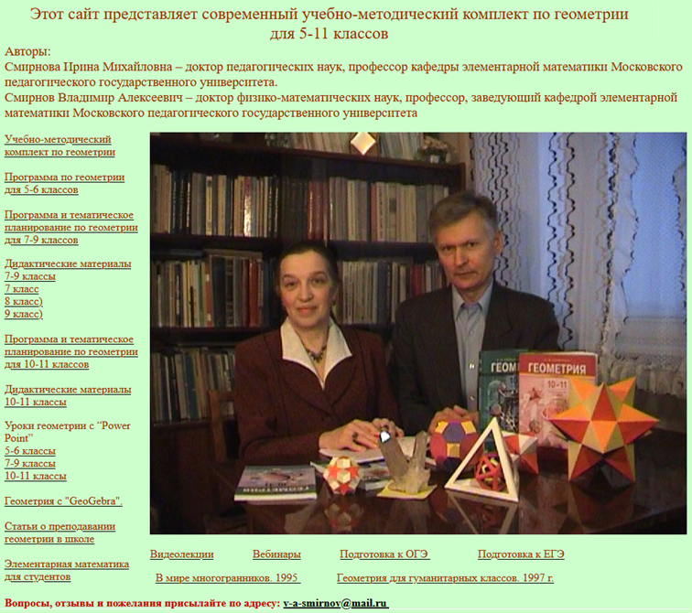
Авторский сайт: vasmirnov.ru
Notes:
В режиме слайдов ответы появляются после кликанья мышкой

Slide 5
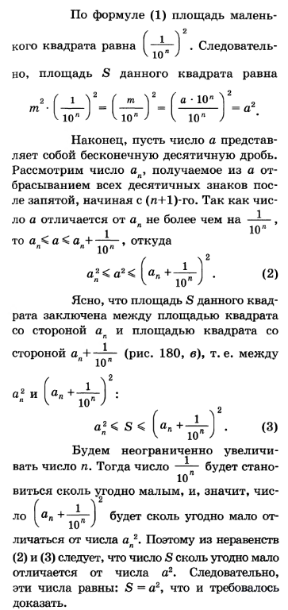
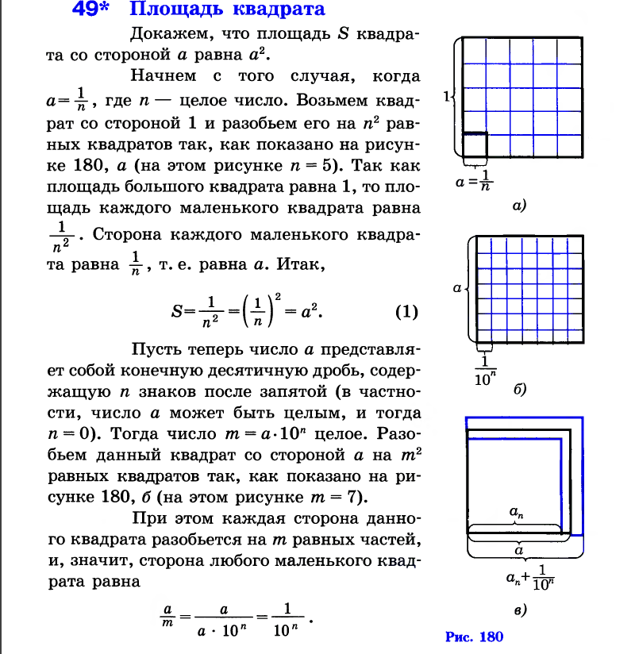
Доказательство формулы площади квадрата в учебнике Л.С. Атанасяна и др.
Notes:
В режиме слайдов ответы появляются после кликанья мышкой

Slide 6
Для площадей плоских фигур справедливы свойства, аналогичные свойствам длин отрезков.
Свойство 1. Площадь фигуры является неотрицательным числом.
Свойство 2. Равные фигуры имеют равные площади.
Свойство 3. Если фигура Ф составлена из двух неперекрывающихся фигур Ф₁ и Ф₂, то площадь фигуры Ф равна сумме площадей фигур Ф₁ и Ф₂, т.е. S(Ф) = S(Ф₁) + S(Ф₂).
Свойство 4. Площадь прямоугольника равна произведению двух его смежных сторон.
Notes:
В режиме слайдов ответы появляются после кликанья мышкой

Slide 7
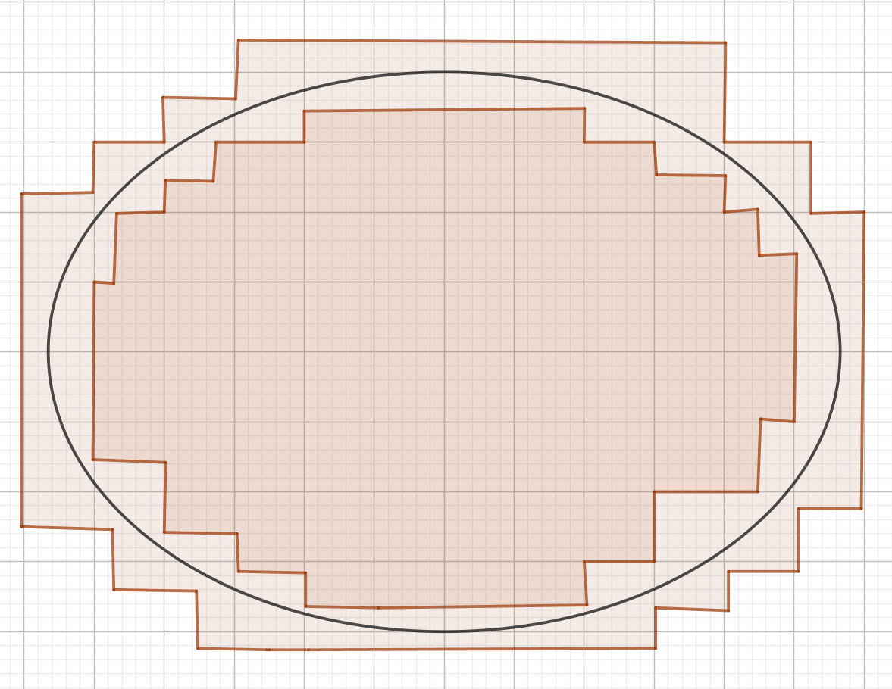
Площадь произвольной фигуры*
Элементарной фигурой будем называть фигуру, составленную из прямоугольников.
Площадь элементарной фигуры равна сумме площадей прямоугольников, составляющих эту фигуру.
Площадь произвольной фигуры – число, заключенное между всеми площадями элементарных фигур, содержащихся в данной фигуре, и всеми площадями элементарных фигур, содержащих эту фигуру.
Notes:
В режиме слайдов ответы появляются после кликанья мышкой

Slide 8
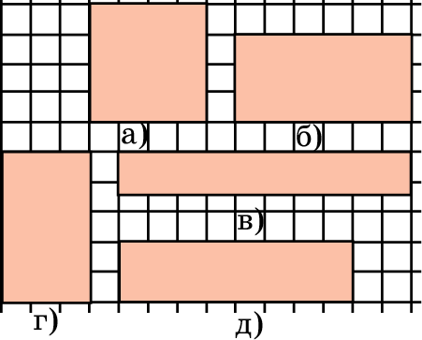
Упражнение 1
На рисунке укажите равновеликие фигуры.
Ответ: а) и д), в) и г).
Notes:
В режиме слайдов ответы появляются после кликанья мышкой

Slide 9
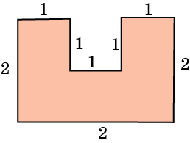
Упражнение 2
Найдите площадь многоугольника, изображенного на рисунке, все углы которого прямые.
Ответ: 5.
Notes:
В режиме слайдов ответы появляются после кликанья мышкой

Slide 10
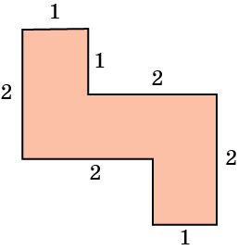
Упражнение 3
Найдите площадь многоугольника, изображенного на рисунке, все углы которого прямые.
Ответ: 5.
Notes:
В режиме слайдов ответы появляются после кликанья мышкой

Slide 11
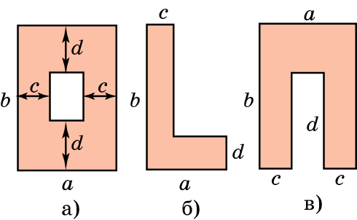
Упражнение 4
Найдите площади фигур, изображенных на рисунках а) – в).
Ответ: а) 2ad + 2bc – 4cd;
б) ad + bc – cd;
в) ab + 2cd – ad.
Notes:
В режиме слайдов ответы появляются после кликанья мышкой

Slide 12
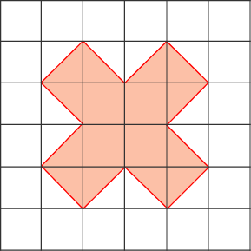
Упражнение 5
Найдите площадь фигуры, изображенной на клетчатой бумаге, клетками которой являются единичные квадраты.
Ответ: 10.
Notes:
В режиме слайдов ответы появляются после кликанья мышкой

Slide 13
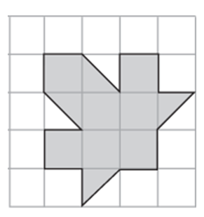
Упражнение 6
Найдите площадь фигуры. Стороны квадратных клеток равны 1.
Ответ: 9.
Notes:
В режиме слайдов ответы появляются после кликанья мышкой

Slide 14
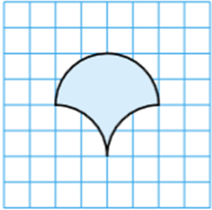
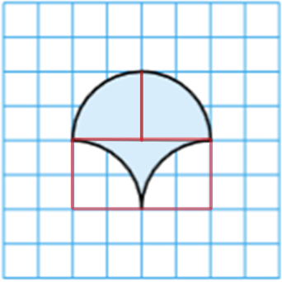
Упражнение 7
Найдите площади фигуры, изображённой на рисунке.
Ответ: 8.
Notes:
В режиме слайдов ответы появляются после кликанья мышкой

Slide 15
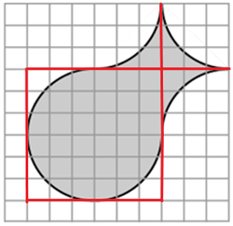
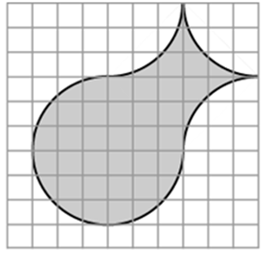
Упражнение 8
Найдите площади фигуры, изображённой на рисунке.
Ответ: 36.
Notes:
В режиме слайдов ответы появляются после кликанья мышкой

Slide 16
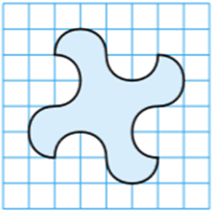
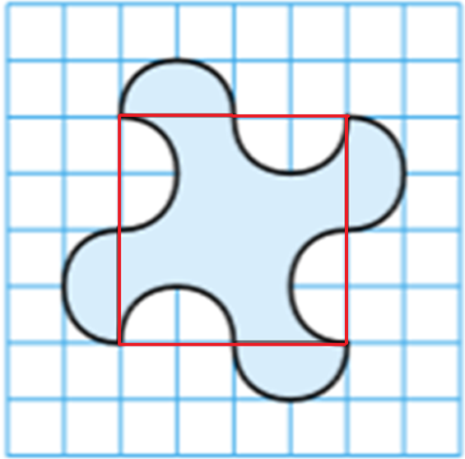
Упражнение 9
Найдите площади фигуры, изображённой на рисунке.
Ответ: 16.
Notes:
В режиме слайдов ответы появляются после кликанья мышкой

Slide 17
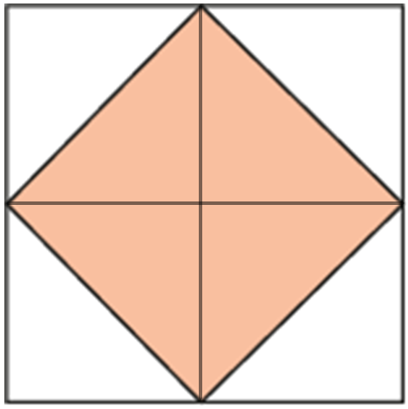
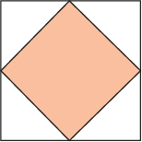
Упражнение 10
Площадь квадрата равна 1. Найдите площадь квадрата, вершинами которого являются середины сторон данного квадрата.
Ответ: 0,5.
Notes:
В режиме слайдов ответы появляются после кликанья мышкой

Slide 18
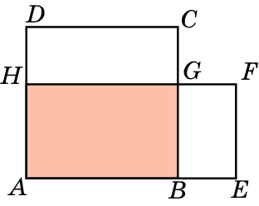
Упражнение 11*
Из всех прямоугольников данного периметра найдите прямоугольник наибольшей площади.
Решение 1. Рассмотрим квадрат ABCD и прямоугольник AEFH того же периметра. Предположим, что AE > AB. Площадь квадрата ABCD равна сумме площадей прямоугольников ABGH и HGCD. Площадь прямоугольника AEFH равна сумме площадей прямоугольников ABGH и BEFG.
Из равенства периметров прямоугольника и квадрата следует равенство сторон BE и HD. Так как BG < HG, то площадь прямоугольника BEFG меньше площади прямоугольника HGCD и, следовательно, площадь прямоугольника AEFH меньше площади квадрата ABCD.
Notes:
В режиме слайдов ответы появляются после кликанья мышкой

Slide 19
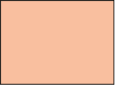
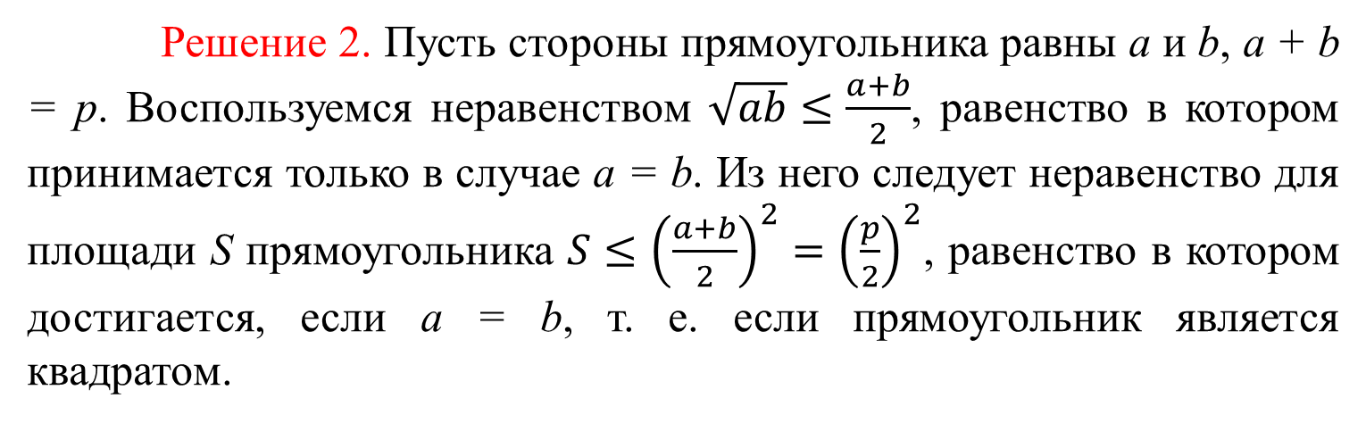
Решение 2. Пусть стороны прямоугольника равны a и b, a + b = p. Воспользуемся неравенством $\sqrt{ab}≤\frac{a+b}{2}$, равенство в котором принимается только в случае a = b. Из него следует неравенство для площади S прямоугольника $S≤{\left(\frac{a+b}{2}\right)}^{2}={\left(\frac{p}{2}\right)}^{2}$, равенство в котором достигается, если a = b, т. е. если прямоугольник является квадратом.
Notes:
В режиме слайдов ответы появляются после кликанья мышкой

Slide 20
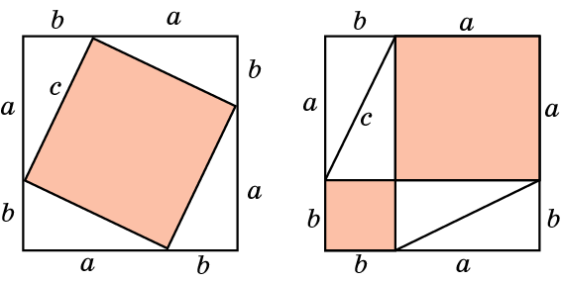
Теорема Пифагора
Теорема. Площадь квадрата, построенного на гипотенузе прямоугольного треугольника, равна сумме площадей квадратов, построенных на катетах.
Доказательство представлено на рисунке.
Notes:
В режиме слайдов ответы появляются после кликанья мышкой

Slide 21
18. Площадь параллелограмма
Notes:
В режиме слайдов ответы появляются после кликанья мышкой

Slide 22
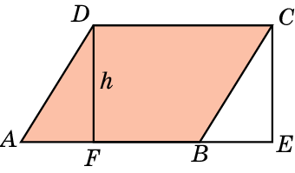
Теорема 1. Площадь параллелограмма равна произведению его стороны на высоту, проведенную к этой стороне.
Доказательство. Пусть дан параллелограмм ABCD, отличный от прямоугольника, с острым углом A. Из вершин C и D опустим перпендикуляры соответственно CE и DF на прямую AB.
Так как четырёхугольник AECD составлен из параллелограмма ABCD и треугольника BCE, то площадь этого параллелограмма равна площади четырёхугольника AECD минус площадь треугольника BCE. С другой стороны, четырёхугольник AECD можно представить составленным из прямоугольника FECD и треугольника ADF. Следовательно, площадь этого прямоугольника равна площади четырёхугольника AECD минус площадь треугольника ADF. Так как прямоугольные треугольники ADF и BCE равны по гипотенузе и катету (AD = BC, DF = CE), то площадь параллелограмма ABCD будет равна площади прямоугольника FECD, т. е. равна произведению стороны параллелограмма на высоту, проведённую к этой стороне.
Notes:
В режиме слайдов ответы появляются после кликанья мышкой

Slide 23
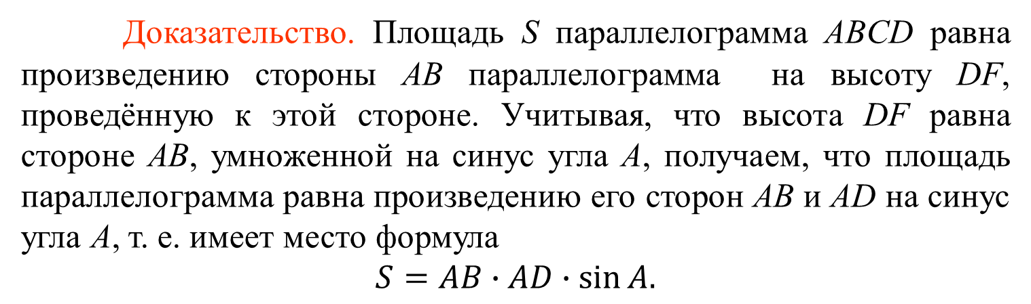
Теорема 2. Площадь параллелограмма равна произведению двух его смежных сторон на синус угла между ними.
Доказательство. Площадь S параллелограмма ABCD равна произведению стороны AB параллелограмма на высоту DF, проведённую к этой стороне. Учитывая, что высота DF равна стороне AB, умноженной на синус угла A, получаем, что площадь параллелограмма равна произведению его сторон AB и AD на синус угла A, т. е. имеет место формула
$$S=AB∙AD∙\sin{A.}$$
Notes:
В режиме слайдов ответы появляются после кликанья мышкой

Slide 24
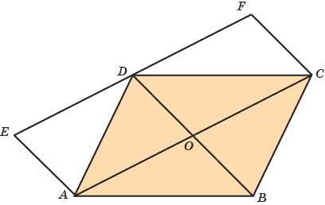
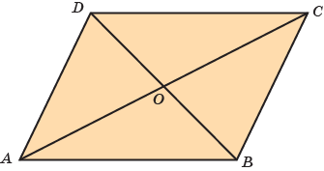
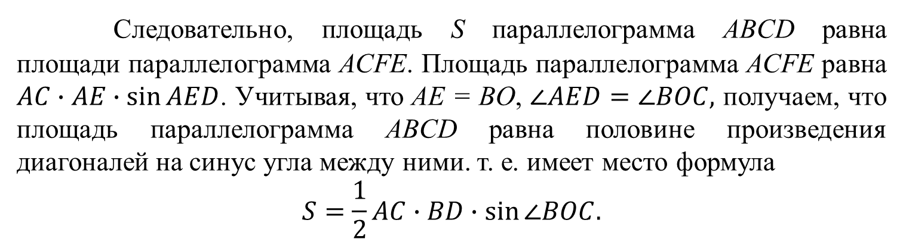
Теорема 3. Площадь параллелограмма равна половине произведения его диагоналей на синус угла между ними.
Доказательство. Через вершины A, C, D параллелограмма ABCD проведём прямые, параллельные диагоналям. В получившемся параллелограмме ACFE треугольник DCF равен треугольнику ABO, треугольник ADE равен треугольнику BCO.
Следовательно, площадь S параллелограмма ABCD равна площади параллелограмма ACFE. Площадь параллелограмма ACFE равна $AC∙AE∙\sin{AED}$. Учитывая, что AE = BO, $∠AED=∠BOC,$ получаем, что площадь параллелограмма ABCD равна половине произведения диагоналей на синус угла между ними. т. е. имеет место формула
$$S=\frac{1}{2}AC∙BD∙\sin{∠BOC.}$$
Notes:
В режиме слайдов ответы появляются после кликанья мышкой

Slide 25
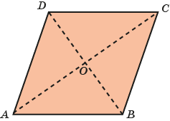
Следствие. Площадь ромба равна половине произведения его диагоналей.
Notes:
В режиме слайдов ответы появляются после кликанья мышкой

Slide 26
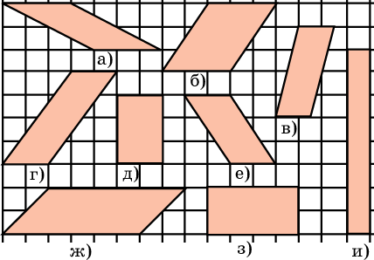
Упражнение 1
На рисунке укажите равновеликие параллелограммы.
Ответ: а), в), д), е); г), з), и).
Notes:
В режиме слайдов ответы появляются после кликанья мышкой

Slide 27
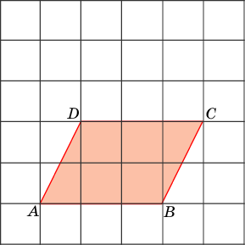
Упражнение 2
Найдите площадь параллелограмма, изображенного на клетчатой бумаге, клетками которой являются единичные квадраты.
Ответ: 6.
Notes:
В режиме слайдов ответы появляются после кликанья мышкой

Slide 28
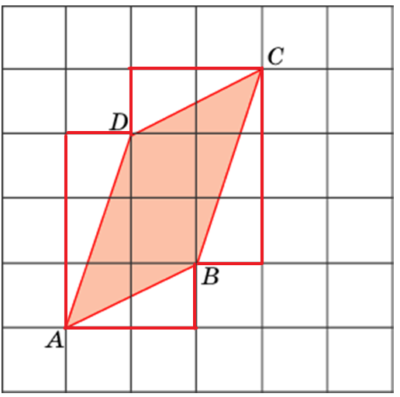
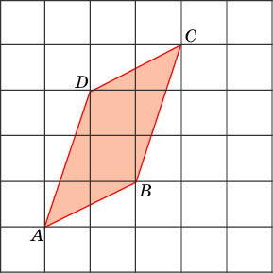
Упражнение 3
Найдите площадь параллелограмма, изображенного на клетчатой бумаге, клетками которой являются единичные квадраты.
Ответ: 5.
Notes:
В режиме слайдов ответы появляются после кликанья мышкой

Slide 29
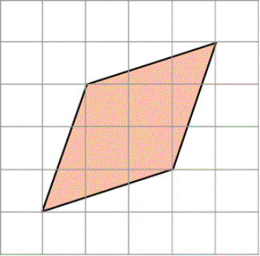
Упражнение 4
Найдите площадь ромба.
Ответ: 8.
Notes:
В режиме слайдов ответы появляются после кликанья мышкой

Slide 30
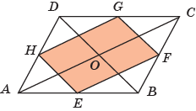
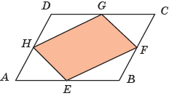
Упражнение 5
Найдите площадь параллелограмма EFGH, вершинами которого являются середины сторон параллелограмма ABCD, площадь которого равна 1.
Решение. Стороны параллелограмма AFGH равны половинам диагоналей параллелограмма ABCD. Угол между смежными сторонами параллелограмма EFGH равен углу между диагоналями параллелограмма ABCD. Следовательно, площадь параллелограмма EFGH равна половине площади параллелограмма ABCD, т. е. равна 0,5.
Notes:
В режиме слайдов ответы появляются после кликанья мышкой

Slide 31
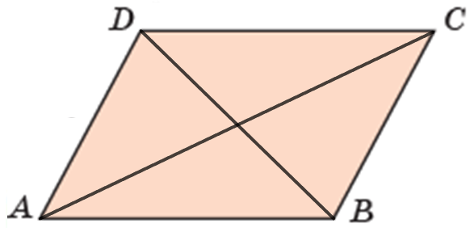
Упражнение 6
Из всех параллелограммов с данными диагоналями найдите параллелограмм наибольшей площади.
Ответ. Ромб.
Notes:
В режиме слайдов ответы появляются после кликанья мышкой

Slide 32
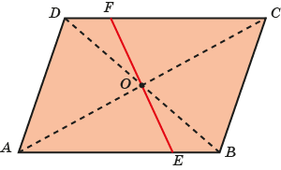
Упражнение 7
Докажите, что любая прямая, проходящая через точку пересечения диагоналей параллелограмма, делит его на две равновеликие части.
Решение. Точка O пересечения диагоналей параллелограмма ABCD является его центром симметрии. Четырёхугольники AEFD и CFEB центрально-симметричны, следовательно, равны, значит, равновелики.
Notes:
В режиме слайдов ответы появляются после кликанья мышкой

Slide 33
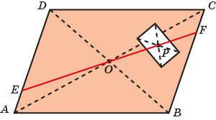
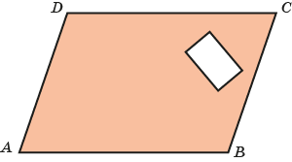
Упражнение 8*
В параллелограмме ABCD вырезали дырку прямоугольной формы. Проведите прямую, делящую оставшуюся часть параллелограмма на две равновеликие части.
Ответ: Прямая EF, проходящая через центры O и P симметрии исходного параллелограмма и вырезанного прямоугольника.
Notes:
В режиме слайдов ответы появляются после кликанья мышкой

Slide 34
19. Площадь треугольника
Notes:
В режиме слайдов ответы появляются после кликанья мышкой

Slide 35
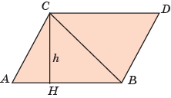
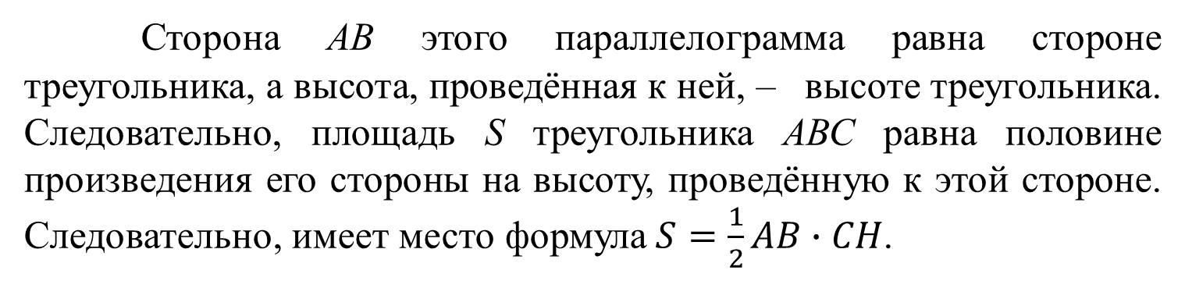
Теорема 1. Площадь треугольника равна половине произведения его стороны на высоту, проведенную к этой стороне.
Доказательство. Рассмотрим треугольник АВС. Достроим его до парал­лелограмма ABDC. Треугольники АВС и DCB равны по трём сторонам. Следователь­но, равны и их площади. Значит, площадь треугольника АВС равна полови­не площади параллелограмма ABDC.
Сторона АВ этого параллелограмма рав­на стороне треугольника, а высота, проведённая к ней, – высоте треугольника. Следовательно, площадь S треугольника АВС равна половине произведения его стороны на высоту, проведённую к этой стороне. Следовательно, имеет место формула$S=\frac{1}{2}AB∙CH$.
Notes:
В режиме слайдов ответы появляются после кликанья мышкой

Slide 36
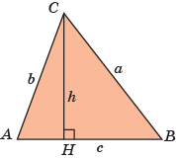
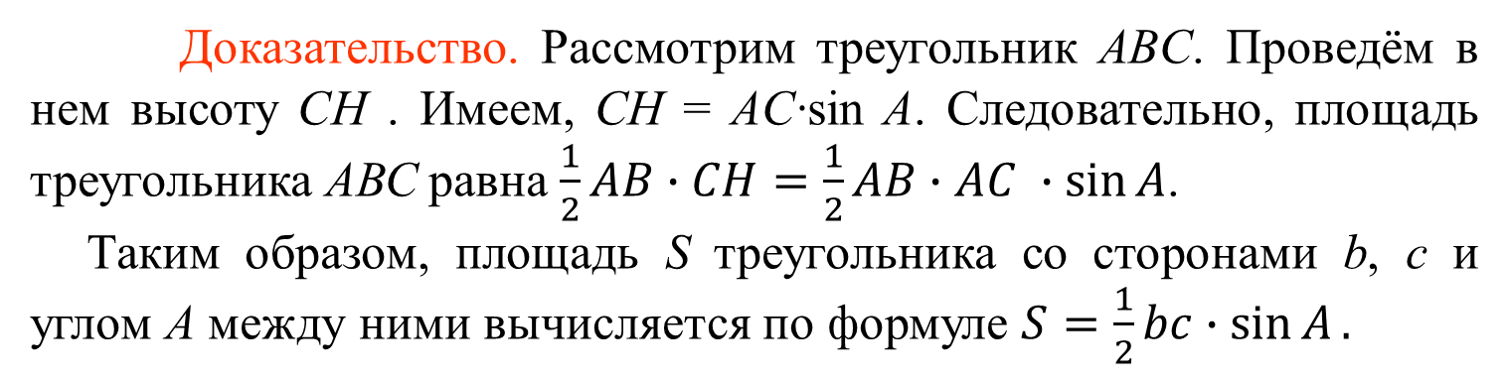
Теорема 2. Площадь треугольника равна половине произведения двух его сторон на синус угла между ними.
Доказательство. Рассмотрим треугольник ABC. Проведём в нем высоту CH . Имеем, CH = AC∙sin A. Следовательно, площадь треугольника АВС равна $\frac{1}{2}AB∙CH=\frac{1}{2}AB∙AC ∙\sin{A}$.
Таким образом, площадь S треугольника со сторонами b, c и углом A между ними вычисляется по формуле $S=\frac{1}{2}bc∙\sin{A}.$
Notes:
В режиме слайдов ответы появляются после кликанья мышкой

Slide 37
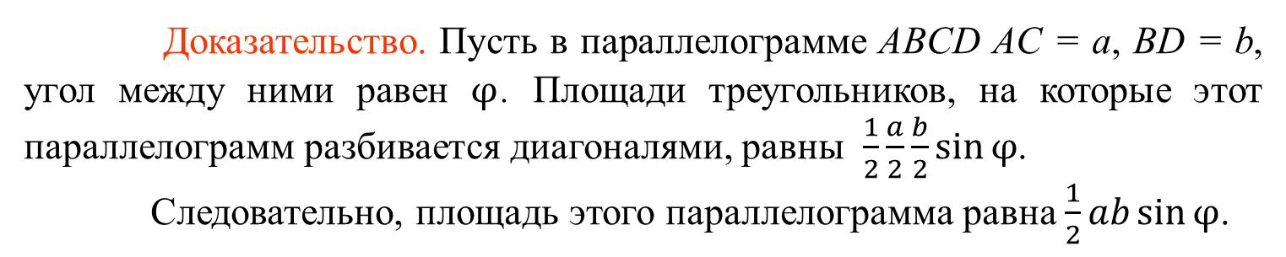
Используя эту теорему приведём ещё одно доказательство следующей теоремы о площади параллелограмма, доказанной в предыдущем пункте с помощью дополнительных построений.
Теорема. Площадь параллелограмма равна половине произведения его диагоналей на синус угла между ними.
Доказательство. Пусть в параллелограмме ABCD AC = a, BD = b, угол между ними равен $φ$. Площади треугольников, на которые этот параллелограмм разбивается диагоналями, равны $\frac{1}{2}\frac{a}{2}\frac{b}{2}\sin{φ}$.
Следовательно, площадь этого параллелограмма равна $\frac{1}{2}ab\sin{φ}$.
Notes:
В режиме слайдов ответы появляются после кликанья мышкой

Slide 38
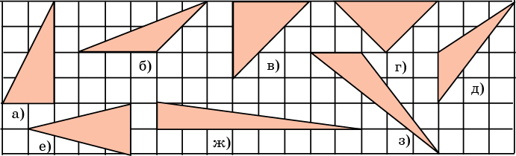
Упражнение 1
На рисунке укажите равновеликие треугольники.
Ответ: а), г), е), ж), з); б), д).
Notes:
В режиме слайдов ответы появляются после кликанья мышкой

Slide 39
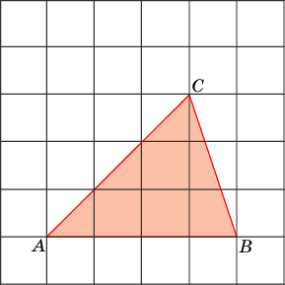
Упражнение 2
Найдите площадь треугольника, изображенного на клетчатой бумаге, клетками которой являются единичные квадраты.
Ответ: 6.
Notes:
В режиме слайдов ответы появляются после кликанья мышкой

Slide 40

Упражнение 3
Найдите площадь треугольника, изображенного на клетчатой бумаге, клетками которой являются единичные квадраты.
Ответ: 3.
Notes:
В режиме слайдов ответы появляются после кликанья мышкой

Slide 41

Упражнение 4
Найдите площадь треугольника, изображенного на клетчатой бумаге, клетками которой являются единичные квадраты.
Ответ: 2.
Notes:
В режиме слайдов ответы появляются после кликанья мышкой

Slide 42

Упражнение 5
Найдите площадь треугольника, изображенного на клетчатой бумаге, клетками которой являются единичные квадраты.
Ответ: 2,5.
Notes:
В режиме слайдов ответы появляются после кликанья мышкой

Slide 43

Упражнение 6
Найдите площадь треугольника, изображенного на клетчатой бумаге, клетками которой являются единичные квадраты.
Ответ: 5.
Notes:
В режиме слайдов ответы появляются после кликанья мышкой

Slide 44

Упражнение 7
Какую часть площади данного треугольника составляет площадь треугольника, отсекаемого его средней линией?
Ответ: Одну четвертую.
Notes:
В режиме слайдов ответы появляются после кликанья мышкой

Slide 45

Упражнение 8
В треугольнике проведены все средние линии. Какую часть площади данного треугольника составляет площадь треугольника, образованного этими линиями?
Ответ: Одну четвертую.
Notes:
В режиме слайдов ответы появляются после кликанья мышкой

Slide 46

Упражнение 9
Медианы треугольника ABC пересекаются в точке M. Какую часть площади данного треугольника составляет площадь треугольника ABM?
Ответ: $\frac{1}{3}$.
Notes:
В режиме слайдов ответы появляются после кликанья мышкой

Slide 47


Упражнение 10*
Два параллелограмма расположены так, как показано на рисунке. Докажите, что их площади равны.
Решение. Эти параллелограммы имеют общий треугольник, площадь которого равна половине площади как одного, так и другого Следовательно, площади данных параллелограммов равны.
Notes:
В режиме слайдов ответы появляются после кликанья мышкой

Slide 48


Упражнение 11*
Площадь треугольника ABC равна 28. Отрезки AA’ и A’C’, BB’ и B’A’, CC’ и C’B’ равны. Найдите площадь треугольника A’B’C’.
Ответ: 4.
Notes:
В режиме слайдов ответы появляются после кликанья мышкой

Slide 49



Упражнение 12
Площадь треугольника ABC равна S, а точки A₁ и B₁ делят стороны BC и AC в отношениях:
$$\frac{A_{1}C}{AC}=k,\frac{B_{1}C}{BC}=l.$$
Докажите, что площадь треугольника A₁B₁C равна klS.
Решение. Имеем $S_{1}={\frac{1}{2}A}_{1}C∙B_{1}C∙\sin{C=}$
$$=\frac{1}{2}kAC∙lBC∙\sin{C=klS.}$$
Notes:
В режиме слайдов ответы появляются после кликанья мышкой

Slide 50

Упражнение 13
Точки A₁, B₁, C₁ делят стороны BC, AC и AB треугольника ABC в отношении 1:2. Найдите площадь треугольника A₁B₁C₁, если площадь треугольника ABC равна 1.
Ответ: $\frac{1}{3}$.
Notes:
В режиме слайдов ответы появляются после кликанья мышкой

Slide 51



Упражнение 14
На продолжении стороны AB треугольника ABC взята точка D, AB = BD. Через неё и середину E стороны AC проведена прямая, пересекающая сторону BC в точке F. Найдите площадь треугольника CEF, если площадь треугольника ABC равна 1.
Решение. Через точку B проведём прямую, параллельную DE. Обозначим G её точку пересечения со стороной AC. Тогда BF : FC = GE : EC = 1 : 2. Площадь треугольника CEF равна $\frac{1}{3}.$
Notes:
В режиме слайдов ответы появляются после кликанья мышкой

Slide 52

Упражнение 15
4 (ОГЭ). Площадь треугольника ABC равна 40. Биссектриса AD пересекает медиану BK в точке E, при этом BD : DC = 3 : 2. Найдите площадь четырёхугольника EDCK.
Notes:
В режиме слайдов ответы появляются после кликанья мышкой

Slide 53

Решение. Через точку K проведём прямую, параллельную AD. Обозначим L её точку пересечения со стороной BC. Тогда BD : DL = 3 : 1. Следовательно, BE : EK = 3 : 1.
$S_{BDE}=S_{BCK}∙\frac{BD}{BC}∙\frac{BE}{BK}=20∙\frac{3}{5}∙\frac{3}{4}=9.$
Площадь четырёхугольника EDCK равна 11.
Notes:
В режиме слайдов ответы появляются после кликанья мышкой

Slide 54

Упражнение 16*
5*. (Олимпиада). Точки A₁, B₁, C₁ делят соответственно стороны BC, CA, AB треугольника ABC в отношении 1:2. Найдите площадь треугольника A’B’C’, ограниченного прямыми AA₁, BB₁, CC₁, если площадь треугольника ABC равна 1.
Notes:
В режиме слайдов ответы появляются после кликанья мышкой

Slide 55

Решение. Площадь треугольника A’B’C’ равна площади треугольника ABC минус площади треугольников AB’B, BC’C, CA’A. Для нахождения площади треугольника СA’A проведем отрезок C₁D параллельный прямой AA₁.
Тогда A₁D : DB = AC₁ : C₁B = 1:2, CA₁ : A₁D = 6 : 1, следовательно, CA’ :A’C₁ = 6:1. Значит, площадь треугольника CA’A равна $\frac{6}{7}$ площади треугольника ACC₁ и равна $\frac{2}{7}$. Треугольники AB’B и BC’C имеют такую же площадь. Следовательно, площадь треугольника A’B’C’ равна $\frac{1}{7}$.
Notes:
В режиме слайдов ответы появляются после кликанья мышкой

Slide 56
20. Площадь трапеции
Notes:
В режиме слайдов ответы появляются после кликанья мышкой

Slide 57


Теорема. Площадь трапеции равна произведению полусуммы оснований на высоту.
Доказательство. Пусть дана трапеция ABCD (AD || BC). Диагональ АС разбивает ее на два треугольника, основаниями которых служат основания трапеции и высоты которых равны высоте трапеции h. Следовательно, пло­щадь трапеции равна сумме площадей этих треугольников, т. е.
$$S=\frac{1}{2}ah+\frac{1}{2}bh=\frac{a+b}{2}h.$$
Следствие 1. Площадь трапеции равна произведению средней линии на высоту.
Notes:
В режиме слайдов ответы появляются после кликанья мышкой

Slide 58

Упражнение 1
Найдите площадь трапеции, изображенной на клетчатой бумаге, клетками которой являются единичные квадраты.
Ответ: 6.
Notes:
В режиме слайдов ответы появляются после кликанья мышкой

Slide 59

Упражнение 2
Найдите площадь трапеции, изображенной на клетчатой бумаге, клетками которой являются единичные квадраты.
Ответ: 7,5.
Notes:
В режиме слайдов ответы появляются после кликанья мышкой

Slide 60

Упражнение 3
Найдите площадь трапеции, изображенной на клетчатой бумаге, клетками которой являются единичные квадраты.
Ответ: 5.
Notes:
В режиме слайдов ответы появляются после кликанья мышкой

Slide 61

Упражнение 4
Найдите площадь трапеции, изображенной на клетчатой бумаге, клетками которой являются единичные квадраты.
Ответ: 6.
Notes:
В режиме слайдов ответы появляются после кликанья мышкой

Slide 62

Упражнение 5
Найдите площадь трапеции, изображенной на клетчатой бумаге, клетками которой являются единичные квадраты.
Ответ: 7,5.
Notes:
В режиме слайдов ответы появляются после кликанья мышкой

Slide 63

Упражнение 6
Докажите, что прямая, проходящая через середину средней линии трапеции и пересекающая основания, делит эту трапецию на две равновеликие части.
Доказательство: Пусть ABCD – трапеция (AB || CD), EF – средняя линия, PQ – прямая, проходящая через середину O средней линии и пересекающая основания в точках P и Q. Трапеции APQD и PBCQ имеют равные средние линии и высоты. Следовательно, площади этих трапеций равны, т. е. они равновелики.
Notes:
В режиме слайдов ответы появляются после кликанья мышкой

Slide 64

Упражнение 7
Дана трапеция ABCD. Докажите, что площадь треугольника, вершинами которого являются B, C и середина E боковой стороны AD, в 2 раза меньше площади этой трапеции.
Доказательство: Проведём среднюю линию EF трапеции ABCD. Площадь треугольника EFB равна половине произведения стороны EF на высоту BG, проведённую к этой стороне.
Площадь треугольника EFC равна половине произведения стороны EF на высоту CH, проведённую к этой стороне. Так как высоты этих треугольников равны половине высоты трапеции, то сумма их площадей равна половине произведения EF на высоту трапеции, т. е. равна площади трапеции. Значит, площадь треугольника BCE равна половине площади трапеции.
Notes:
В режиме слайдов ответы появляются после кликанья мышкой

Slide 65

Упражнение 8
В трапеции проведены диагонали. Укажите пары равновеликих треугольников.
Ответ: ABD и ABC, ACD и BCD, AOD и BOC.
Notes:
В режиме слайдов ответы появляются после кликанья мышкой

Slide 66


Упражнение 9*
Трапеция разбита диагоналями на четыре треугольника. Найдите её площадь, если площади треугольников, прилегающих к основаниям трапеции, равны S₁ и S₂.
Решение. Пусть S_{ABO} = S₁, S_{CDO} = S₂, S_{ADO} = S₃, S_{BCO} = S₄. Треугольники ABO и CDO подобны. Коэффициент подобия равен $\sqrt{\frac{S_{2}}{S_{1}}}$ и равен отношениям $\frac{AO}{CO}=\frac{BO}{DO}$.
Следовательно, S₃ = S₄ = $k∙S_{1}=\sqrt{\frac{S_{2}}{S_{1}}}∙S_{1}=\sqrt{S_{1}∙S_{2}}.$ Значит, площадь трапеции равна $S_{1}+S_{2}+2\sqrt{S_{1}∙S_{2}}=.{\left(\sqrt{S_{1}}+\sqrt{S_{2}}\right)}^{2}.$
Notes:
В режиме слайдов ответы появляются после кликанья мышкой

Slide 67
21. Площадь многоугольника
Notes:
В режиме слайдов ответы появляются после кликанья мышкой

Slide 68


Теорема. Площадь выпуклого четырёхугольника равна половине произведения его диагоналей на синус угла между ними.
Доказательство. Пусть ABCD – выпуклый четырёхугольник, O – точка пересечения его диагоналей, $φ$ – угол между этими диагоналями. Тогда
$S_{AOB}=\frac{1}{2}OA∙OB∙\sin{∠AOB,}$ $S_{BOC}=\frac{1}{2}OC∙OB∙\sin{∠BOC,}$
$S_{AOD}=\frac{1}{2}OA∙OD∙\sin{∠AOD,}$ $S_{COD}=\frac{1}{2}OC∙OD∙\sin{∠COD.}$
Складывая эти равенства и учитывая, что синусы всех указанных углов равны синусу угла $φ$, получим искомую формулу площади выпуклого четырёхугольника
$S_{ABCD}=\frac{1}{2}AC∙BD∙\sin{φ.}$
Notes:
В режиме слайдов ответы появляются после кликанья мышкой

Slide 69

Упражнение 1
Найдите площадь ромба, изображенного на клетчатой бумаге, клетками которой являются единичные квадраты.
Ответ: 8.
Notes:
В режиме слайдов ответы появляются после кликанья мышкой

Slide 70

Упражнение 2
Найдите площадь многоугольника, изображенного на клетчатой бумаге, клетками которой являются единичные квадраты.
Ответ: 7,5.
Notes:
В режиме слайдов ответы появляются после кликанья мышкой

Slide 71

Упражнение 3
Найдите площадь многоугольника, изображенного на клетчатой бумаге, клетками которой являются единичные квадраты.
Ответ: 6.
Notes:
В режиме слайдов ответы появляются после кликанья мышкой

Slide 72

Упражнение 4
Найдите площадь многоугольника, изображенного на клетчатой бумаге, клетками которой являются единичные квадраты.
Ответ: 10.
Notes:
В режиме слайдов ответы появляются после кликанья мышкой

Slide 73

Упражнение 5
Найдите площадь многоугольника, изображенного на клетчатой бумаге, клетками которой являются единичные квадраты.
Ответ: 6.
Notes:
В режиме слайдов ответы появляются после кликанья мышкой

Slide 74

Упражнение 6
Найдите площадь многоугольника, изображенного на клетчатой бумаге, клетками которой являются единичные квадраты.
Ответ: 20.
Notes:
В режиме слайдов ответы появляются после кликанья мышкой

Slide 75
Упражнение 7
Диагонали выпуклого четырёхугольника равны 8 и 10. Какую наибольшую площадь может иметь этот четырёхугольник?
Ответ: 40.
Notes:
В режиме слайдов ответы появляются после кликанья мышкой

Slide 76

Упражнение 8
Середины сторон выпуклого четырёхугольника последовательно соединены между собой. Найдите площадь получившегося четырёхугольника, если площадь данного четырехугольника равна 16.
Ответ: 8.
Notes:
В режиме слайдов ответы появляются после кликанья мышкой

Slide 77


Упражнение 9
Отрезки EF и GH, соединяющие середины противоположных сторон выпуклого четырёхугольника ABCD, взаимно перпендикулярны и равны 2 и 7. Найдите площадь этого четырёхугольника.
Решение. Четырёхугольник EHFG является ромбом. Его площадь равна 7. Она равна половине площади четырёхугольника ABCD. Следовательно, площадь четырёхугольника ABCD равна 14.
Notes:
В режиме слайдов ответы появляются после кликанья мышкой

Slide 78


Упражнение 10
Отрезки EF и GH, соединяющие середины противоположных сторон выпуклого четырёхугольника ABCD, равны между собой. Найдите площадь этого четырёхугольника, если его диагонали равны 8 и 12.
Решение. Четырёхугольник EGFH является прямоугольником. Следовательно, диагонали AC и BD четырёхугольника ABCD перпендикулярны. Его площадь равна 48.
Notes:
В режиме слайдов ответы появляются после кликанья мышкой

Slide 79


Упражнение 11
Вершины A и C выпуклого четырехугольника ABCD соединены отрезками с серединами E и F сторон соответственно BC и AD. Найдите площадь четырехугольника AECF, если площадь данного четырехугольника равна 12.
Ответ: 6.
Notes:
В режиме слайдов ответы появляются после кликанья мышкой

Slide 80


Упражнение 12
Площадь шестиугольника ABCDEF, у которого противолежащие стороны равны и параллельны, равна 1. Найдите площадь закрашенного треугольника ACE.
Решение. Обозначим O центр симметрии шестиугольника. Соединим его отрезками с вершинами A, C и E. Получим параллелограммы ABCO, CDEO и AFEO. Следовательно, площадь закрашенного треугольника равна 0,5.
Notes:
В режиме слайдов ответы появляются после кликанья мышкой

Slide 81


Упражнение 13
В четырёхугольнике ABCD точки E, F, G, H – середины соответствующих сторон. Докажите, что площади закрашенной и не закрашенной частей этого четырёхугольника равны.
Решение. Соединим отрезками точку O с вершинами четырёхугольника. Площади треугольников AOE и BOE, BOF и COF, COG и DOG, AOH и DOH равны. Следовательно, равны площади закрашенной и не закрашенной частей этого четырёхугольника равны.
Notes:
В режиме слайдов ответы появляются после кликанья мышкой

Slide 82


Упражнение 14
В центре единичного квадрата находится вершина другого квадрата. Найдите площадь их общей части.
Ответ: 0,25.
Notes:
В режиме слайдов ответы появляются после кликанья мышкой

Slide 83



Упражнение 15
В центре единичного правильного шестиугольника находится вершина другого единичного правильного шестиугольника. Найдите площадь их общей части.
Ответ: $\frac{\sqrt{3}}{2}$.
Notes:
В режиме слайдов ответы появляются после кликанья мышкой

Slide 84



Упражнение 16
В центре единичного правильного шестиугольника находится вершина правильного треугольника. Найдите площадь их общей части.
Ответ: $\frac{\sqrt{3}}{4}$.
Notes:
В режиме слайдов ответы появляются после кликанья мышкой

Slide 85
22. Равносоставленность и задачи на разрезание
Notes:
В режиме слайдов ответы появляются после кликанья мышкой

Slide 86

Две фигуры называются равносоставленными, если они могут быть разрезаны на одинаковое число попарно равных фигур.
Из свойств площади следует, что равносоставленные фигуры равновелики.
Для многоугольников верно и обратное, а именно, имеет место следующая теорема.
Теорема. Любые два равновеликих многоугольника равносоставлены.
Notes:
В режиме слайдов ответы появляются после кликанья мышкой

Slide 87


Упражнения
1. Параллелограмм разрежьте на две части, из которых можно сложить прямоугольник.
Решение показано на рисунке.
Notes:
В режиме слайдов ответы появляются после кликанья мышкой

Slide 88


2. Треугольник разрежьте на две части, из которых можно сложить параллелограмм.
Решение показано на рисунке.
Notes:
В режиме слайдов ответы появляются после кликанья мышкой

Slide 89


3. Треугольник разрежьте на три части, из которых можно составить прямоугольник.
Решение показано на рисунке.
Notes:
В режиме слайдов ответы появляются после кликанья мышкой

Slide 90


4. Трапецию разрежьте на две части, из которых можно сложить треугольник.
Решение показано на рисунке.
Notes:
В режиме слайдов ответы появляются после кликанья мышкой

Slide 91


5. Трапецию разрежьте на три части, из которых можно сложить прямоугольник.
Решение показано на рисунке.
Notes:
В режиме слайдов ответы появляются после кликанья мышкой

Slide 92


6. Правильный шестиугольник разрежьте на две части, из которых можно составить параллелограмм.
Решение показано на рисунке.
Notes:
В режиме слайдов ответы появляются после кликанья мышкой

Slide 93


7. Используя разрезания, докажите, что площадь правильного восьмиугольника равна произведению его наибольшей и наименьшей диагоналей.
Решение показано на рисунке.
Notes:
В режиме слайдов ответы появляются после кликанья мышкой

Slide 94


8. Разрежьте трапецию на четыре равные трапеции.
Решение показано на рисунке.
Notes:
В режиме слайдов ответы появляются после кликанья мышкой

Slide 95


9. Разрежьте закрашенную фигуру на четыре равные части.
Решение показано на рисунке.
Notes:
В режиме слайдов ответы появляются после кликанья мышкой

Slide 96


10. Разрежьте прямоугольник на две равные части так, чтобы в каждой из них была звездочка.
Решение показано на рисунке.
Notes:
В режиме слайдов ответы появляются после кликанья мышкой

Slide 97


11. Многоугольник разрежьте на четыре равные части.
Решение показано на рисунке.
Notes:
В режиме слайдов ответы появляются после кликанья мышкой

Slide 98


12. Прямоугольник разрежьте на две части, из которых можно сложить квадрат.
Решение показано на рисунке.
Notes:
В режиме слайдов ответы появляются после кликанья мышкой

Slide 99


13. Восьмиугольник разрежьте на две части, из которых можно сложить квадрат.
Решение показано на рисунке.
Notes:
В режиме слайдов ответы появляются после кликанья мышкой

Slide 100


14. Шестиугольник, изображенный на рисунке, разрежьте на две части, из которых можно сложить квадрат.
Решение показано на рисунке.
Notes:
В режиме слайдов ответы появляются после кликанья мышкой

Slide 101


15. Фигуру, изображенную на рисунке, разрежьте на две части, из которых можно сложить квадрат.
Решение показано на рисунке.
Notes:
В режиме слайдов ответы появляются после кликанья мышкой

Slide 102


16. Греческий крест разрежьте на несколько частей и составьте из них квадрат.
Решение показано на рисунке.
Notes:
В режиме слайдов ответы появляются после кликанья мышкой

Slide 103


17. Греческий крест разрежьте по двум прямым и из полученных частей составьте квадрат.
Решение показано на рисунке.
Notes:
В режиме слайдов ответы появляются после кликанья мышкой

Slide 104


18. Один из двух равных квадратов разрежьте на несколько частей и составьте из них и другого квадрата квадрат.
Решение показано на рисунке.
Notes:
В режиме слайдов ответы появляются после кликанья мышкой

Slide 105


19. Один из двух неравных квадратов разрежьте на несколько частей и составьте из них и другого квадрата квадрат.
Решение показано на рисунке.
Notes:
В режиме слайдов ответы появляются после кликанья мышкой

Slide 106

Notes:
В режиме слайдов ответы появляются после кликанья мышкой

Slide 107


20. Через вершины параллелограмма и середины его сторон проведены прямые. Найдите площадь параллелограмма, ограниченного этими прямыми, если площадь исходного параллелограмма равна 1.
Ответ: $\frac{1}{5}$.
Notes:
В режиме слайдов ответы появляются после кликанья мышкой

Slide 108



21. Стороны АВ и CD параллелограмма ABCD площади 1 разбиты на n равных частей, AD и ВС - на m равных частей. Точки деления соединены так, как показано на рисунке, где n = 3, m = 4. Чему равны площади образовавшихся при этом маленьких параллелограммов?
$$\frac{1}{nm+1}$$
Ответ: .
Notes:
В режиме слайдов ответы появляются после кликанья мышкой

